Slide 1
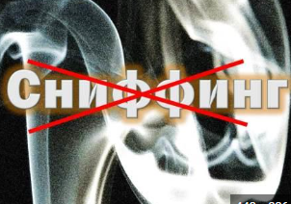
СНИФФИНГ
- УГРОЗА ЖИЗНИ

Slide 2
ТОКСИКОМАНИЯ
ОТ ГРЕЧЕСКОГО СЛОВА «TOXIKON» - ЯД,
«MANIA» – БЕЗУМИЕ, СУМАШЕСТВИЕ

Slide 3
ТОКСИКОМАНИЯ (заболевание)
ДОБРОВОЛЬНОЕ СУМАШЕСТВИЕ

Slide 4
ПРИЧИНЫ
НЕУМЕНИЕ ЗАНЯТЬ СЕБЯ
БЕЗДЕЛЬЕ
ЛЮБОПЫТСТВО
ПОДРАЖАНИЕ ДУРНОМУ ВЛИЯНИЮ

Slide 5
ОСТОРОЖНО- СНИФФИНГ!
С КАЖДЫМ ГОДОМ ВСЕ БОЛЬШЕ НЕСОВЕРШЕННОЛЕТНИХ ПОГИБАЕТ ОТ СНИФФИНГА
МЕДИЦИНА НЕ РАЗДЕЛЯЕТ ТОКСИКОМАНИЮ И НАРКОМАНИЮ
ЕДИНСТВЕННОЕ ОТЛИЧИЕ – ТОКСИКОМАНЫ ИСПОЛЬЗУЮТ БЫТОВУЮ ХИМИЮ
СНИФФИНГ ВЫЗЫВАЕТ НЕОБРАТИМЫЕ РАЗРУШЕНИЯ ВНУТРЕННИХ ОРГАНОВ И ГОЛОВНОГО МОЗГА
ВЫСОКА ВЕРОЯТНОСТЬ ТОГО, ЧТО ТОКСИКОМАН ЧЕРЕЗ ДВА ГОДА СТАНОВИТСЯ ИНВАЛИДОМ

Slide 6
СНИФФИНГ – ЭТО НЕЗАКОННО
ЗАКОН УСТАНАВЛИВАЕТ ШТРАФЫ
ЗА ВОВЛЕЧЕНИЕ НЕСОВЕРШЕННОЛЕТНИХ В СНИФФИНГ

Slide 7
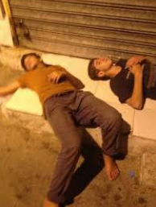
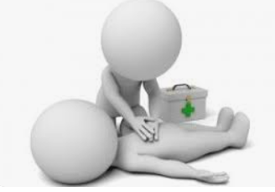
БУДЬ БЛАГОРАЗУМНЫМ!
НЕ СТАНЬ ЖЕРТВОЙ ОБМАНА!

